Slide 1

Департамент электронной инженерии
Московский институт электроники и математики им. А.Н. Тихонова
Москва
15.04.2025 г.
dБлагодарность
Публикация подготовлена в ходе проведения исследования (Проект № 24-00-024 «Развитие методов прогнозирования показателей надежности электронных модулей») в рамках Программы «Научный фонд Национального исследовательского университета
«Высшая школа экономики» (НИУ ВШЭ)» в 2025 г.
Под руководством:
Королева Павла Сергеевича, к.т.н.
Сергея Николаевича Полесского, к.т.н.
Доклад «Анализ влияния внешних и внутренних
факторов на надежность электронных средств”
Докладчик Мкртчян Гарик Андраникович, студент 4 года обучения - ОП “ИТСС”

Slide 2





Московский институт электроники и математики им. А.Н. Тихонова
Управление надежностью на предприятиях
Развитие методов прогнозирования показателей надежности электронных модулей
Существующая проблема
Проектирование
Производство
Результаты расчетной оценки показателей надежности электронных модулей
Реальная статистика отказов при эксплуатации электронных модулей
Статистика
Разница в несколько порядков
Интенсивность отказов 1/ч
Расчет
Завышенная оценка надежности!
Не достигается целевой уровень надежности из-за наличия недостатков в стратегии ее обеспечения!

Slide 3
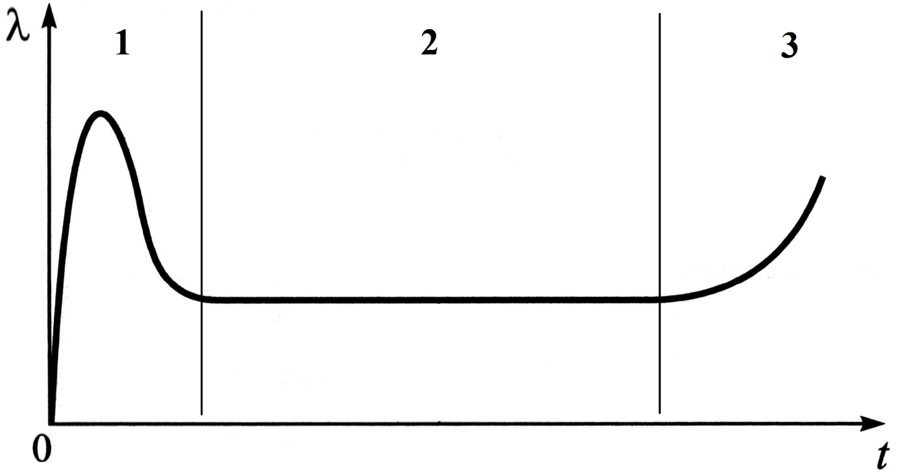
Зависимость интенсивности отказов от продолжительности эксплуатации
Московский институт электроники и математики им. А.Н. Тихонова
Проектный семинар «Введение в специальность»
Понятие надежности радиоэлектронной аппаратуры. Оценка и ее обеспечение
Период приработки
Период нормальной эксплуатации
Период износа (старения)

Slide 4
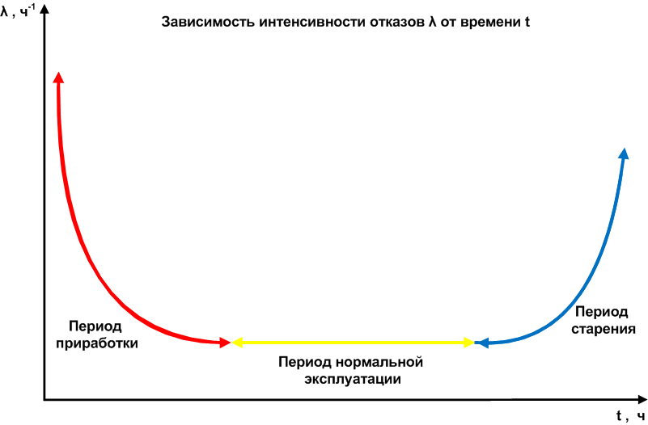

Зависимость интенсивности отказов от продолжительности эксплуатации
Московский институт электроники и математики им. А.Н. Тихонова
Проектный семинар «Введение в специальность»
Понятие надежности радиоэлектронной аппаратуры. Оценка и ее обеспечение

Slide 5
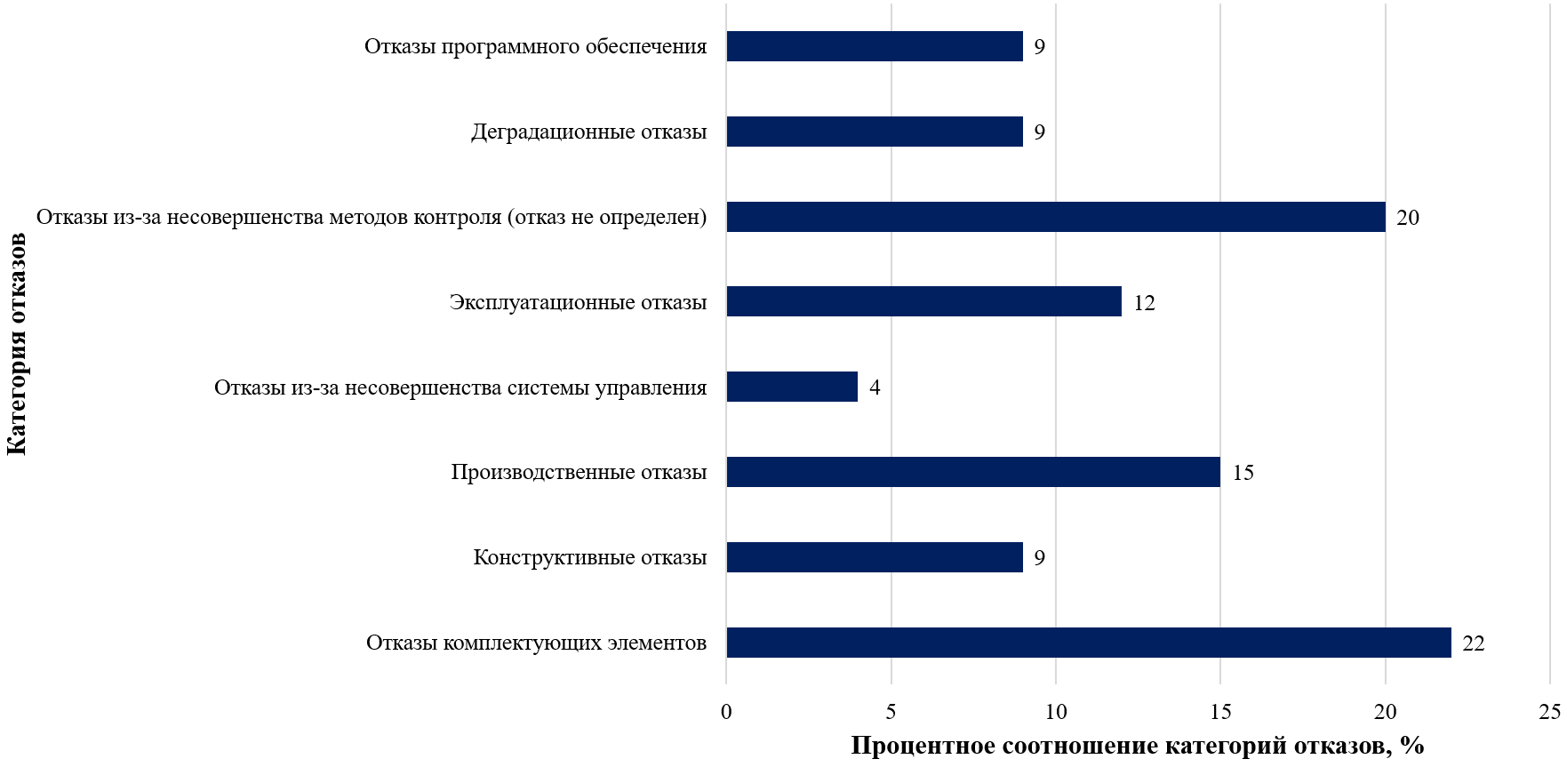






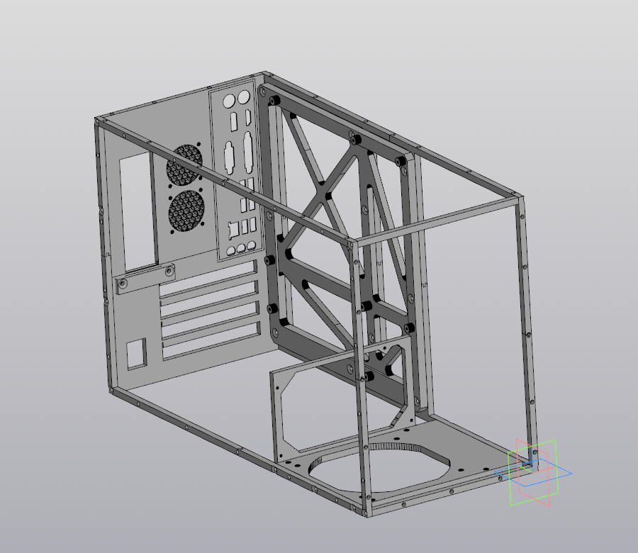

Московский институт электроники и математики им. А.Н. Тихонова
Управление надежностью на предприятиях
Развитие методов прогнозирования показателей надежности электронных модулей
Подтверждение проблемы
По данным Центра исследования надежности RIAC

Slide 6


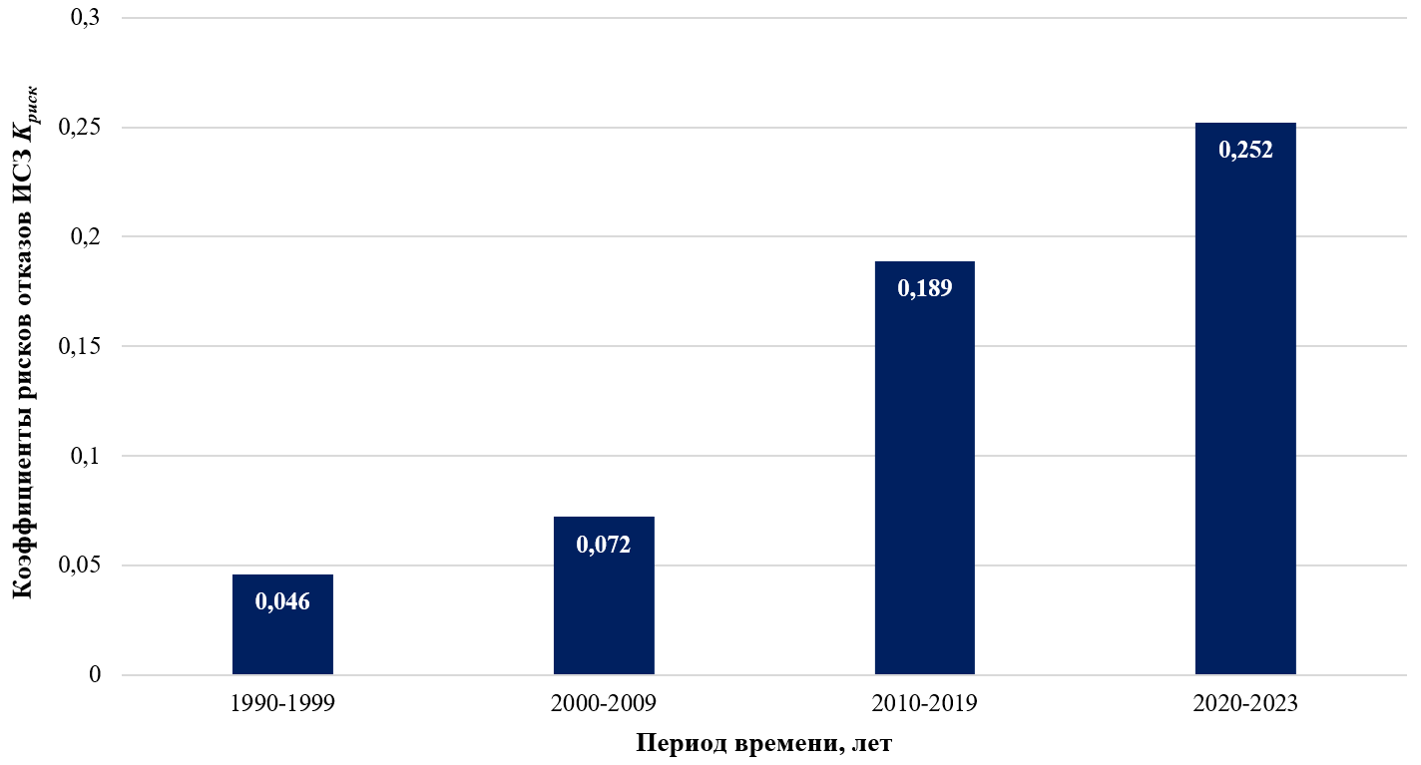

Коэффициенты риска проектов в космической отрасли РФ
Московский институт электроники и математики им. А.Н. Тихонова
Управление надежностью на предприятиях
Развитие методов прогнозирования показателей надежности электронных модулей
По данным статистики сбоев и отказов в работе ИСЗ

Slide 7


Влияние СМК на целевой уровень надежности ЭМ
Московский институт электроники и математики им. А.Н. Тихонова
Управление надежностью на предприятиях
Развитие методов прогнозирования показателей надежности электронных модулей
Принципы менеджмента качества
Ориентация на потребителя
Лидерство
Взаимодействие работников
Процессный подход
Улучшение
Принятие решений, основанное на свидетельствах
Менеджмент взаимоотношений
Выполнение требований потребителей и стремление превзойти их ожидания
Единство цели и направления деятельности
Компетентность персонала для создания ценности
Получение последовательных и прогнозируемых результатов
Уровни осуществления деятельности (полнота выполнения)
Решения, основанные на анализе статистических и оценке экспертных данных
Взаимоотношение с поставщиками
Причины неэффективного функционирования СМК на предприятиях
Отстраненность высшего руководства
Требования ISO 9001 реализуются не в полной мере
Некомпетентность в интерпретации требований ISO 9001 (без учета отраслевой специфики)
Непонимание организации СМК подавляющим большинством персонала
Фиктивное «внедрение» СМК
Нарушение этапов процесса сертификации
Невыполнение организацией в полном объеме требований ISO 9001 по обеспечению удовлетворенности потребителей и отсутствие ориентации органов по сертификации на проверку этого требования
Низкая достоверность статистических данных
Недостаточный объем аудиторских проверок
Только статистических данных недостаточно для оценки «коэффициента качества производства».
Необходимо расширять объем экспертных оценок.
Необходим последовательный контроль полноты выполнения необходимых требований (мероприятий).

Slide 8
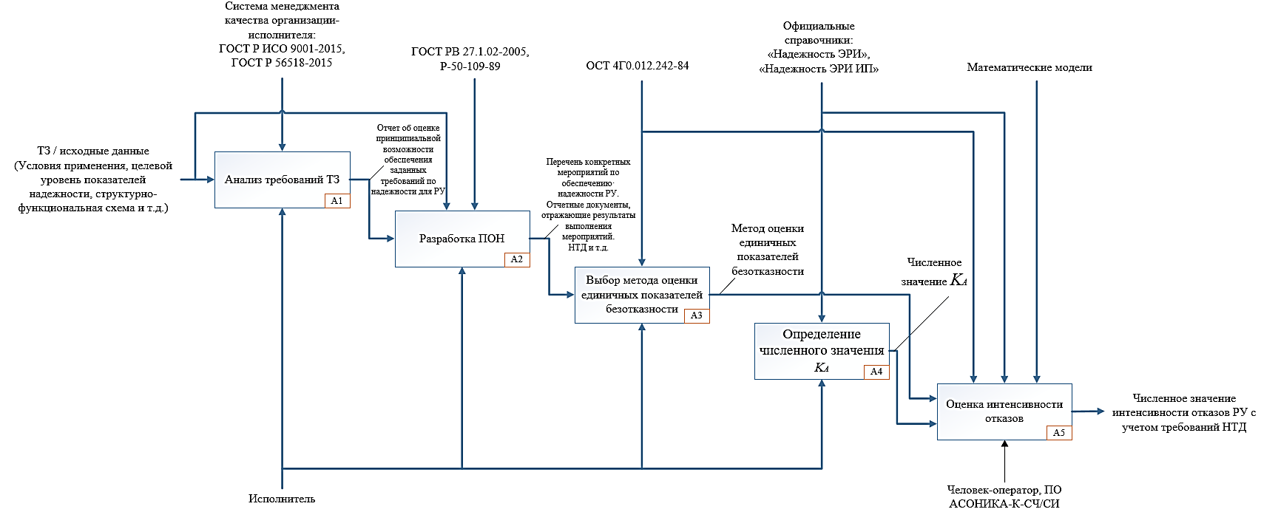
Существующая методика оценки показателей надежности
Московский институт электроники и математики им. А.Н. Тихонова
Управление надежностью на предприятиях
Развитие методов прогнозирования показателей надежности электронных модулей

Slide 9






Коэффициент качества производства
Московский институт электроники и математики им. А.Н. Тихонова
Управление надежностью на предприятиях
Развитие методов прогнозирования показателей надежности электронных модулей
«Коэффициент качества производства»
Суммарная интенсивность отказов ЭМ0 (ЭРИ)
Недостаток: является интегральным и усредненным, справедлив для высоконадежных ЭМ1 прошлого поколения (до 2000 г.г.)!
Для Положения «РК - …»:
KA = 0.2
Для КГВС «Мороз-6, 7» и «Климат 8» :
KA = 1
Справочник «Надежность ЭРИ» 2006

Slide 10

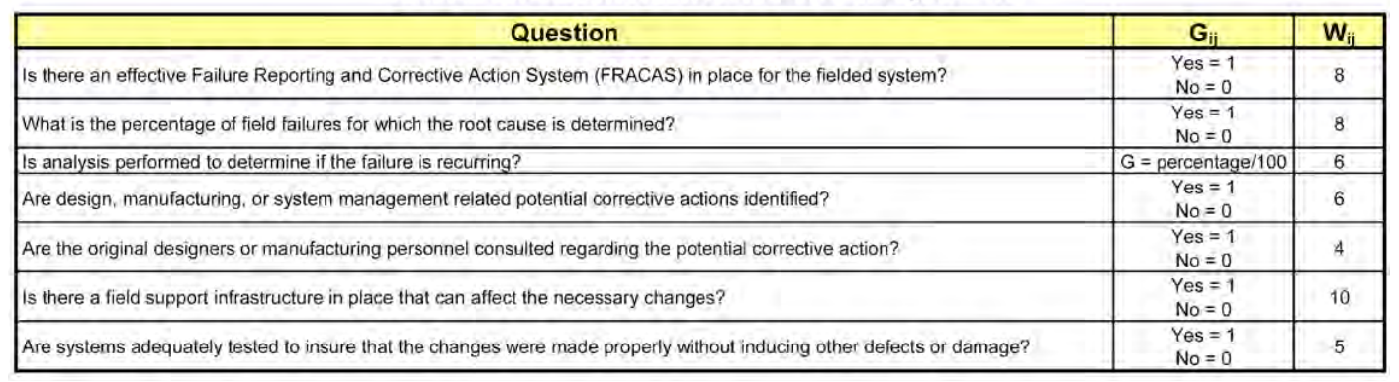
Московский институт электроники и математики им. А.Н. Тихонова
Управление надежностью на предприятиях
Развитие методов прогнозирования показателей надежности электронных модулей
Расчет из справочника
λ_{P} = λ_{I} (П_{p} П_{IM} П_{Е} + П_{D} П_{G} + П_{М} П_{IM} П_{Е} П_{G} + П_{S} П_{G} + П_{I} + П_{N} + П_{W}) + λ_{SW}

Slide 11
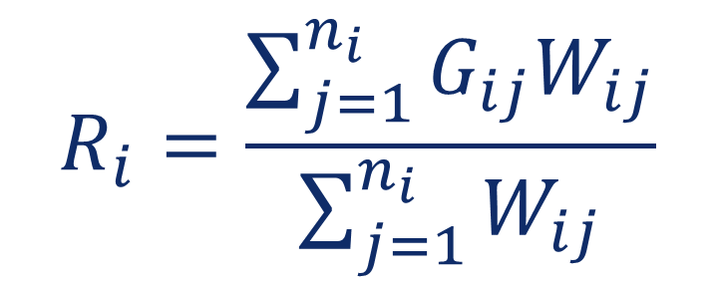
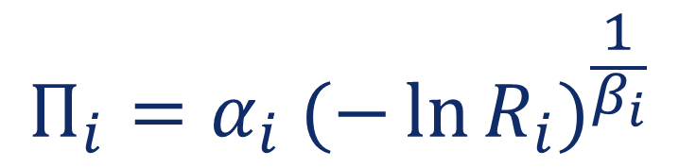
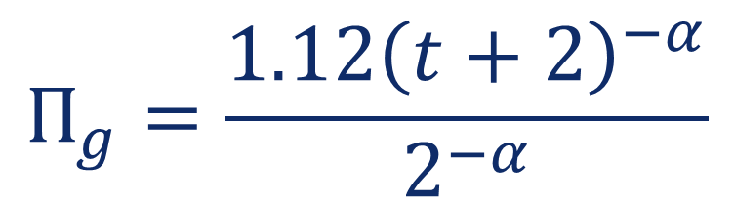
Московский институт электроники и математики им. А.Н. Тихонова
Управление надежностью на предприятиях
Развитие методов прогнозирования показателей надежности электронных модулей
Конструктивные отказы | П_{D}
Производственные отказы | П_{M}
Отказы комплектующих элементов | П_{P}
Несовершенство системы управления | П_{S}
Несовершенство методов контроля | П_{N}
Эксплуатационные отказы | П_{I}
Деградационные отказы | П_{W}
Несовершенство управления повышением надежности | П_{G}
$$П_{i}=α_{i} (−{\ln{R_{i})}}^{\frac{1}{β_{i}}}$$
$$R_{i}=\frac{\sum_{j=1}^{n_{i}}{G_{ij}W_{ij}}}{\sum_{j=1}^{n_{i}}{W_{ij}}}$$
$$П_{g}=\frac{1.12{\left(t+2\right)}^{−α}}{2^{−α}}$$

Slide 12
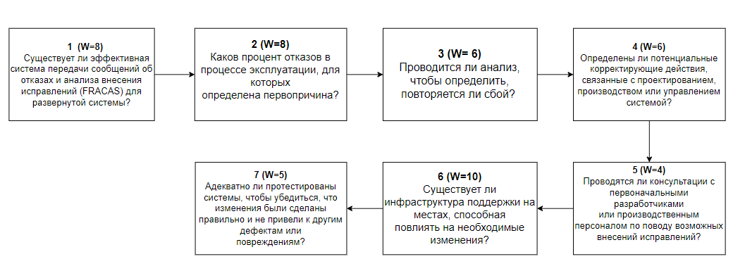
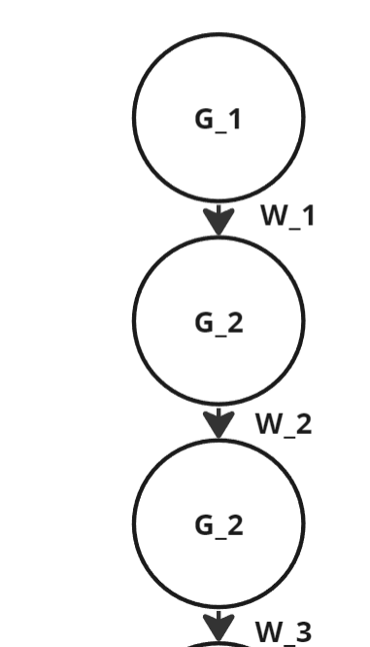
Московский институт электроники и математики им. А.Н. Тихонова
Управление надежностью на предприятиях
Развитие методов прогнозирования показателей надежности электронных модулей
Линейная модель

Slide 13
Московский институт электроники и математики им. А.Н. Тихонова
Управление надежностью на предприятиях
Развитие методов прогнозирования показателей надежности электронных модулей
Существующие проблемы иностранного справочника
Не учитывается коэффициент качества производства
Вопросы в справочнике не структурированы и не адаптированы на русский язык
Большое количество однообразных вопросов, ответы на которые могут быть предсказаны автоматически
Отсутствие электронного модуля для расчетов показателей надежности и выявление “проблемных областей предприятия”

Slide 14

Описание решения:
Московский институт электроники и математики им. А.Н. Тихонова
Управление надежностью на предприятиях
Развитие методов прогнозирования показателей надежности электронных модулей
Основная информация (сутевая часть проекта):
Информационная система в виде веб-сервиса, которая позволит проводить аудит и мониторинг влияния комплекса мероприятий процесса проектирования и производства (жизненный цикл) на надежность и тем самым повысить качество выпускаемой РЭА. Впоследствии планируется интегрировать систему в состав программного комплекса АСОНИКА-К
Основное назначение (область применения):
Оценка качества РЭА с учетом всех стадий жизненного цикла
Своевременное получение предприятиями рекомендаций (результатов аудита) по повышению надежности и качества на всем жизненном цикле РЭА (обратная связь)
Состав продукта/решения:
Руководство пользователя, веб-сервис, модуль регистрации, база данных вопросов для проведения аудита, интерфейс пользователя, модуль формирования аналитических материалов по оценке сильных и слабых сторон предприятия, модуль обратной связи;
Задействованные лица: специалисты в области надежности и качества, Радар-ММС, ПАО Красногорский завод им. С. А. Зверева АО, «ВКО «Алмаз-Антей».

Slide 15


Московский институт электроники и математики им. А.Н. Тихонова
Управление надежностью на предприятиях
Развитие методов прогнозирования показателей надежности электронных модулей
Новая формула К_{А}
К_{А}= П_{p} П_{IM} П_{Е} + П_{D} П_{G} + П_{М} П_{IM} П_{Е} П_{G} + П_{S} П_{G} + П_{I} + П_{N} + П_{W}
λ_{ЭМ} = К_{А} $∙$ λ$∑$

Slide 16
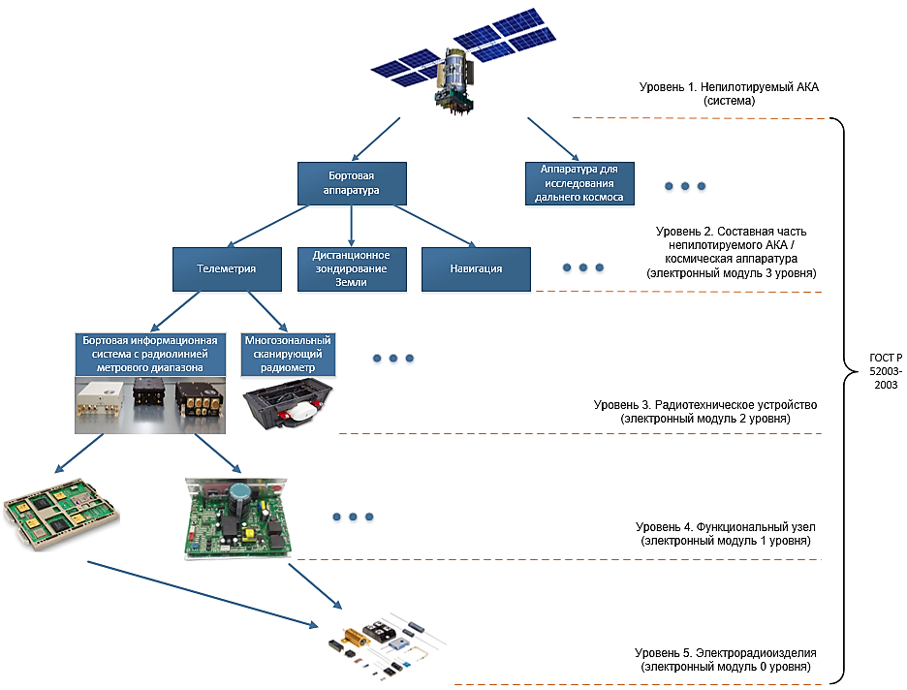
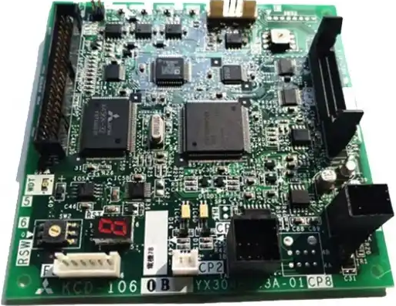
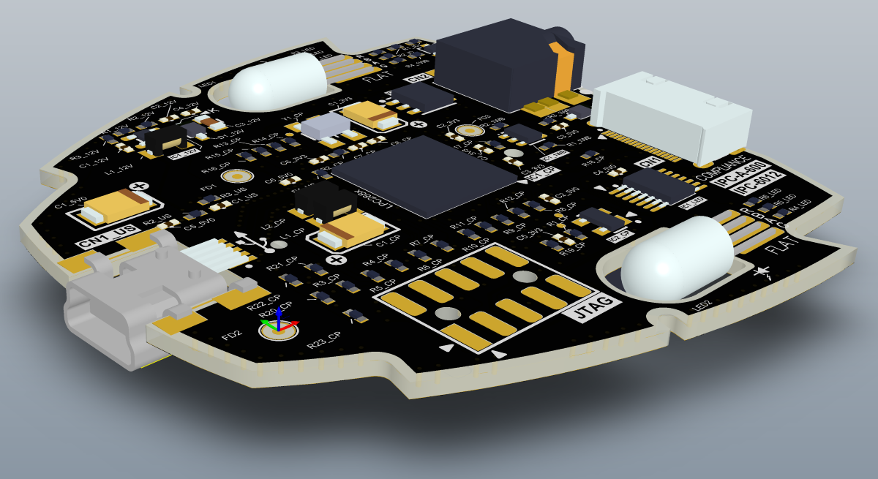
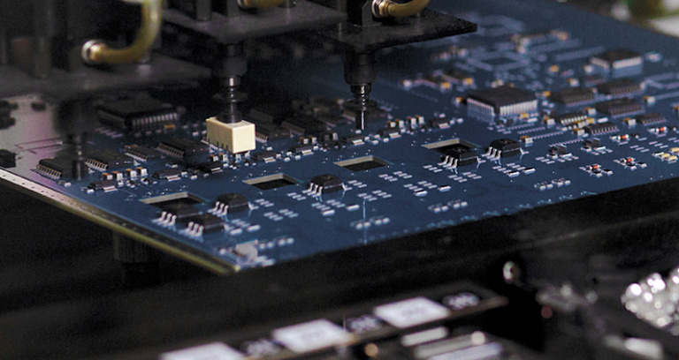
Иерархия электронных модулей
Московский институт электроники и математики им. А.Н. Тихонова
Управление надежностью на предприятиях
Развитие методов прогнозирования показателей надежности электронных модулей

Slide 17
Модифицированная структура опросника
Московский институт электроники и математики им. А.Н. Тихонова
Управление надежностью на предприятиях
Развитие методов прогнозирования показателей надежности электронных модулей
Question | Gij | Wij | Вопрос (translate) | ГОСТ | Процесс |  | Направленность | Вид направленности | Предметная область | Структура организации | Стадия ЖЦ | Этап ЖЦ | Уровень ЭМ | Положительный ответ | Отрицательный ответ
 |  |  |  |  | Главный | Второстепенный
What is the % of lead design engineering people with cross training experience in manufacturing or field operations (thresholds at 10, 20%)? | <10 = 0 10-20 = .5 >20 = 1 | 5 | Какой процент ведущих инженеров-конструкторов имеют опыт подготовки по нескольким специальностям на производстве или в полевых условиях? | ГОСТ Р 66.1.02-2023 | Организационное обеспечение проекта | Управление человеческими ресурсами | Персонал | Документация | Человеческий ресурс | Отдел управления проектами + HR | Исследования и обоснование разработки | НИР | все | Относительно большой процент ведущих инженеров-конструкторов имеют опыт подготовки по нескольким специальностям на производстве или в полевых условиях. | Маленький процент ведущих инженеров-конструкторов имеют опыт подготовки по нескольким специальностям на производстве или в полевых условиях.

Slide 18

Московский институт электроники и математики им. А.Н. Тихонова
Управление надежностью на предприятиях
Развитие методов прогнозирования показателей надежности электронных модулей
Новые метрики базы данных
Направленность
Структура организации
Стадия жизненного цикла
Этап жизненного цикла
Уровень электронного модуля
Рекомендация
ГОСТ
Перевод
Процесс: главный и второстепенный по ГОСТ Р 57193-2016

Slide 19
Московский институт электроники и математики им. А.Н. Тихонова
Управление надежностью на предприятиях
Развитие методов прогнозирования показателей надежности электронных модулей
Ценностные предложения для потребителя:
Комплексная оценка, как результат повышения качества проектирования и производства РЭА на всех стадиях жизненного цикла, позволяет разделить процессы на критические и не критические, установить взаимосвязь между ними и количественно и качественно их оценить;
Снижение временных и денежных затрат на выпускаемую продукцию за счет своевременного выявления «пробелов» в мероприятиях в рамках системы управления надежностью.
Ключевой функционал продукта для пользователя:
Возможность аудирования нескольких проектов в рамках одного предприятия;
Учет рассчитанного коэффициента качества при оценке надежности как один из инструментов уточненной оценки;
Формирование ответов для внутреннего и внешнего аудита по инспекционному контролю по ГОСТ Р ИСО 9001-2015, ГОСТ РВ 0015-002-2020
Уникальные характеристики продукта:
Онтологическая структура опросника;
Дифференциальный подход к оценке качества производства;
«Текущее» значение коэффициента качества проекта

Slide 20
Московский институт электроники и математики им. А.Н. Тихонова
Управление надежностью на предприятиях
Развитие методов прогнозирования показателей надежности электронных модулей
Задел для реализации проекта:
Научно-технический задел и его новизна:
Методика проведения аудита;
Методика оценки дифференциального коэффициента качества;
Метод оценки уровня выполнения мероприятий;
База данных формулировок вопросов и ответов для проведения аудита
Организационное и материальное обеспечение реализации проекта, наработанные компетенции:
Лаборатория надежности электронных средств киберфизических систем;
Интерес к сотрудничеству с департаментом управления качеством АО «ВКО «Алмаз-Антей»

Slide 21
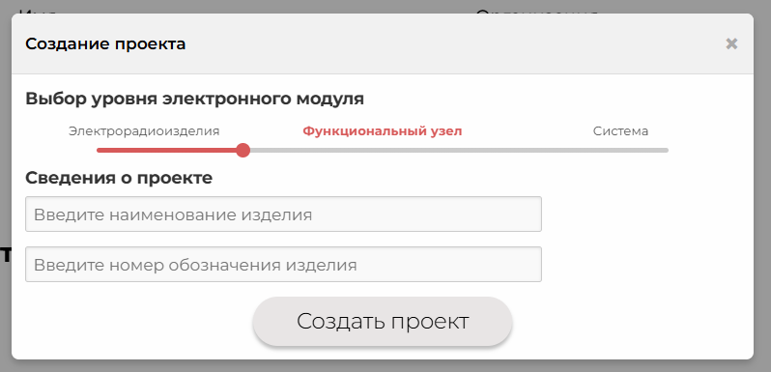
Московский институт электроники и математики им. А.Н. Тихонова
Управление надежностью на предприятиях
Развитие методов прогнозирования показателей надежности электронных модулей
Моделирование по уровням электронного модуля

Slide 22
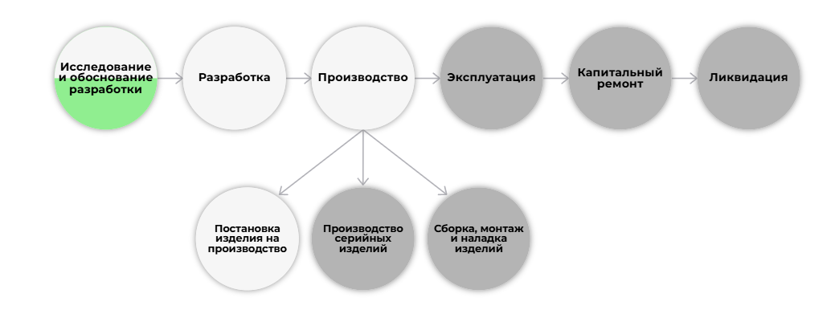
Московский институт электроники и математики им. А.Н. Тихонова
Управление надежностью на предприятиях
Развитие методов прогнозирования показателей надежности электронных модулей
Декомпозиция по стадиям и этапам жизненного цикла

Slide 23
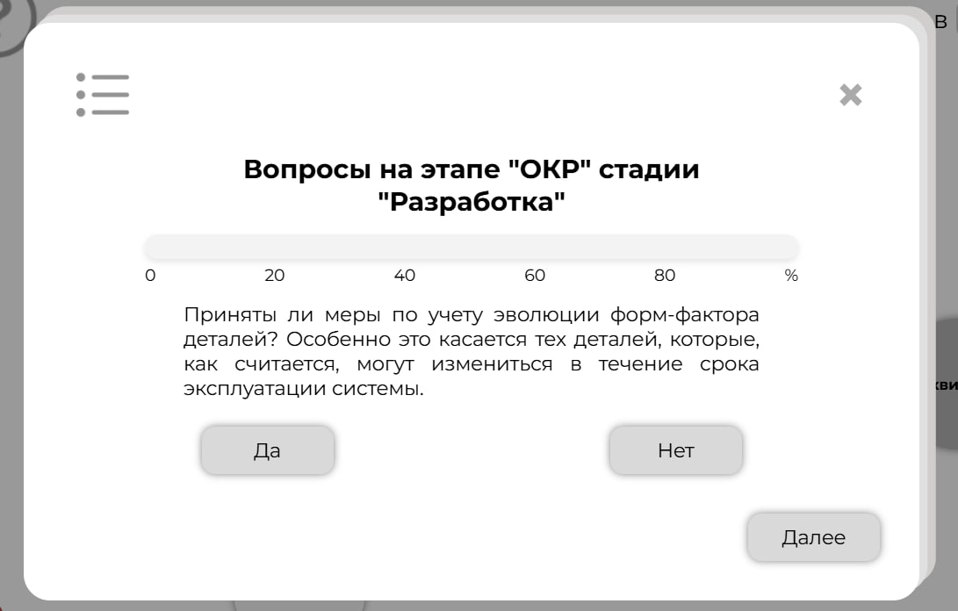
Московский институт электроники и математики им. А.Н. Тихонова
Управление надежностью на предприятиях
Развитие методов прогнозирования показателей надежности электронных модулей
Пример вопроса

Slide 24
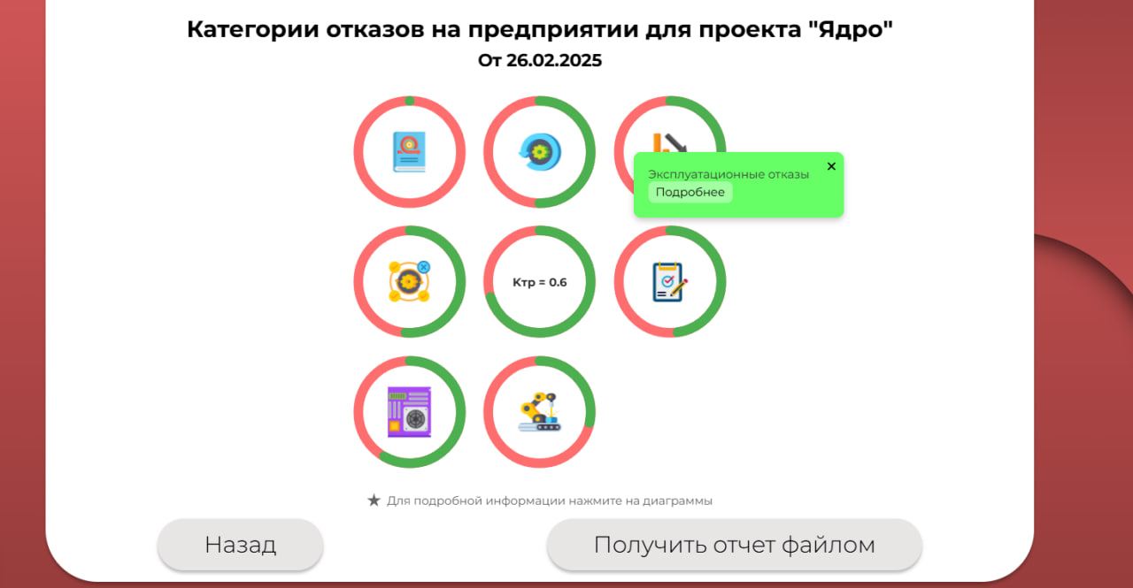
Московский институт электроники и математики им. А.Н. Тихонова
Управление надежностью на предприятиях
Развитие методов прогнозирования показателей надежности электронных модулей
Разбиение по причинам отказа

Slide 25
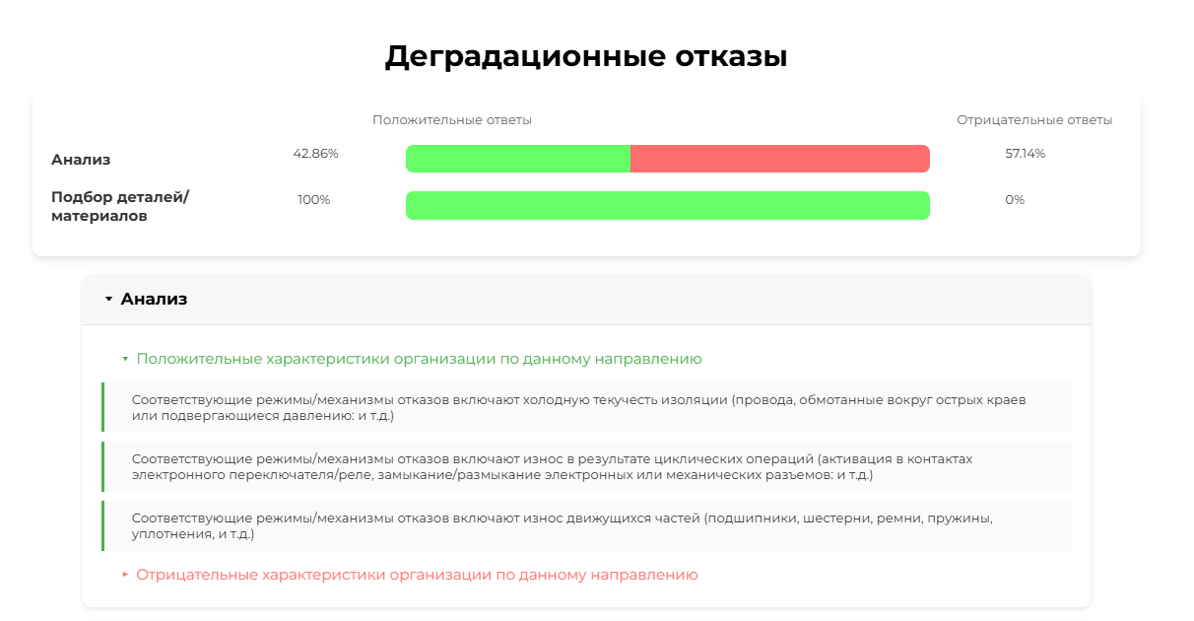
Московский институт электроники и математики им. А.Н. Тихонова
Управление надежностью на предприятиях
Развитие методов прогнозирования показателей надежности электронных модулей
Советы по улучшению

Slide 26


Московский институт электроники и математики им. А.Н. Тихонова
Управление надежностью на предприятиях
Развитие методов прогнозирования показателей надежности электронных модулей
Комплексная оценка качества и надёжности на всех этапах производства

Slide 27
Департамент электронной инженерии
Московский институт электроники и математики им. А.Н. Тихонова
Москва
15.04.2025 г.
dБлагодарность
Публикация подготовлена в ходе проведения исследования (Проект № 24-00-024 «Развитие методов прогнозирования показателей надежности электронных модулей») в рамках Программы «Научный фонд Национального исследовательского университета
«Высшая школа экономики» (НИУ ВШЭ)» в 2025 г.
Под руководством:
Королева Павла Сергеевича, к.т.н.
Сергея Николаевича Полесского, к.т.н.
Доклад «Анализ влияния внешних и внутренних
факторов на надежность электронных средств”
Докладчик Мкртчян Гарик Андраникович, студент 4 года обучения - ОП “ИТСС”

